Slide 1

Чумарина Екатерина 18 АС Датасет mnist Сеть xception
Загрузка датасета

Slide 2
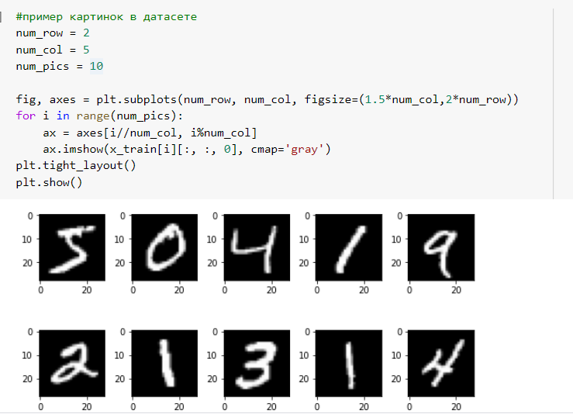
Пример изображений, находящихся в датасете

Slide 3
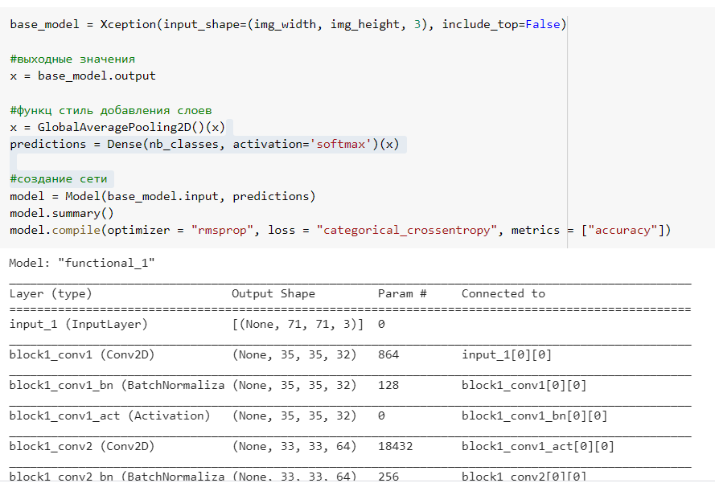
Создание модели

Slide 4
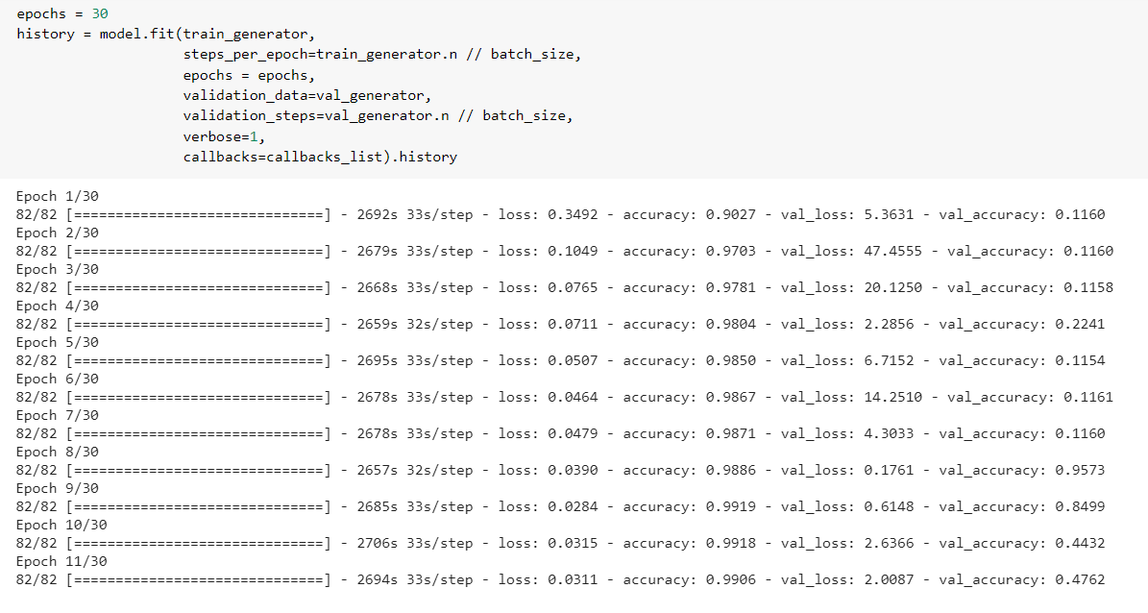
Тренировка модели
Лучшая точность 0.9919

Slide 5
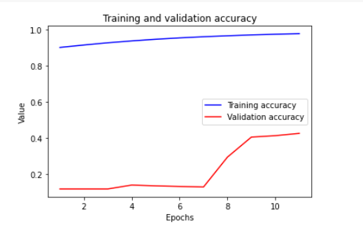
Графики

Slide 6
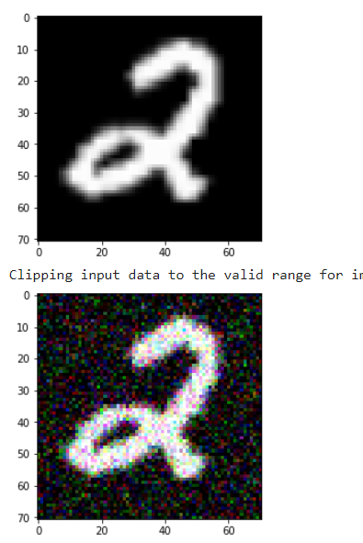
Наложение шума

Slide 7
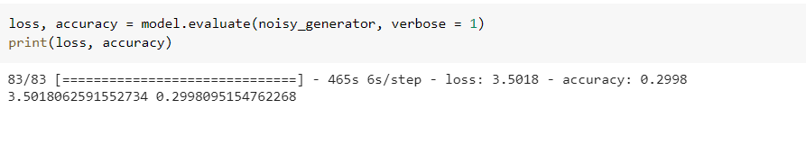
Точность на зашумленном тестовом наборе
Точность 0.2998

